Slide 1

Epic.CRM
Mini webes vállalatirányítási rendszer kisvállalkozók részére

Slide 2
Témakörök
Üzleti áttekintés
Feladatok szétosztása
Megvalósítás

Slide 3

Üzleti áttekintés
Digitális világban kisvállalkozóknál piaci hátrány a „kockásfüzet-ceruza” megoldás
Elérhető eszközök drágák, szükségtelenül bonyolultak
Cél: könnyű elérhetőség, hozzáférhetőség, kezelhetőség
Megoldás: Epic.CRM

Slide 4

Feladatok szétosztása
Tóth Sándor: Frontend fejlesztések
Balázs Endre: Backend fejlesztések
Fodor Gergő: Adatbázis, dokumentációk

Slide 5

Technológiák
Backend: .NET CORE (8.0)
Frontend: Angular (16.1.8)
Adatbázis: Microsoft SQL Server 2019

Slide 6
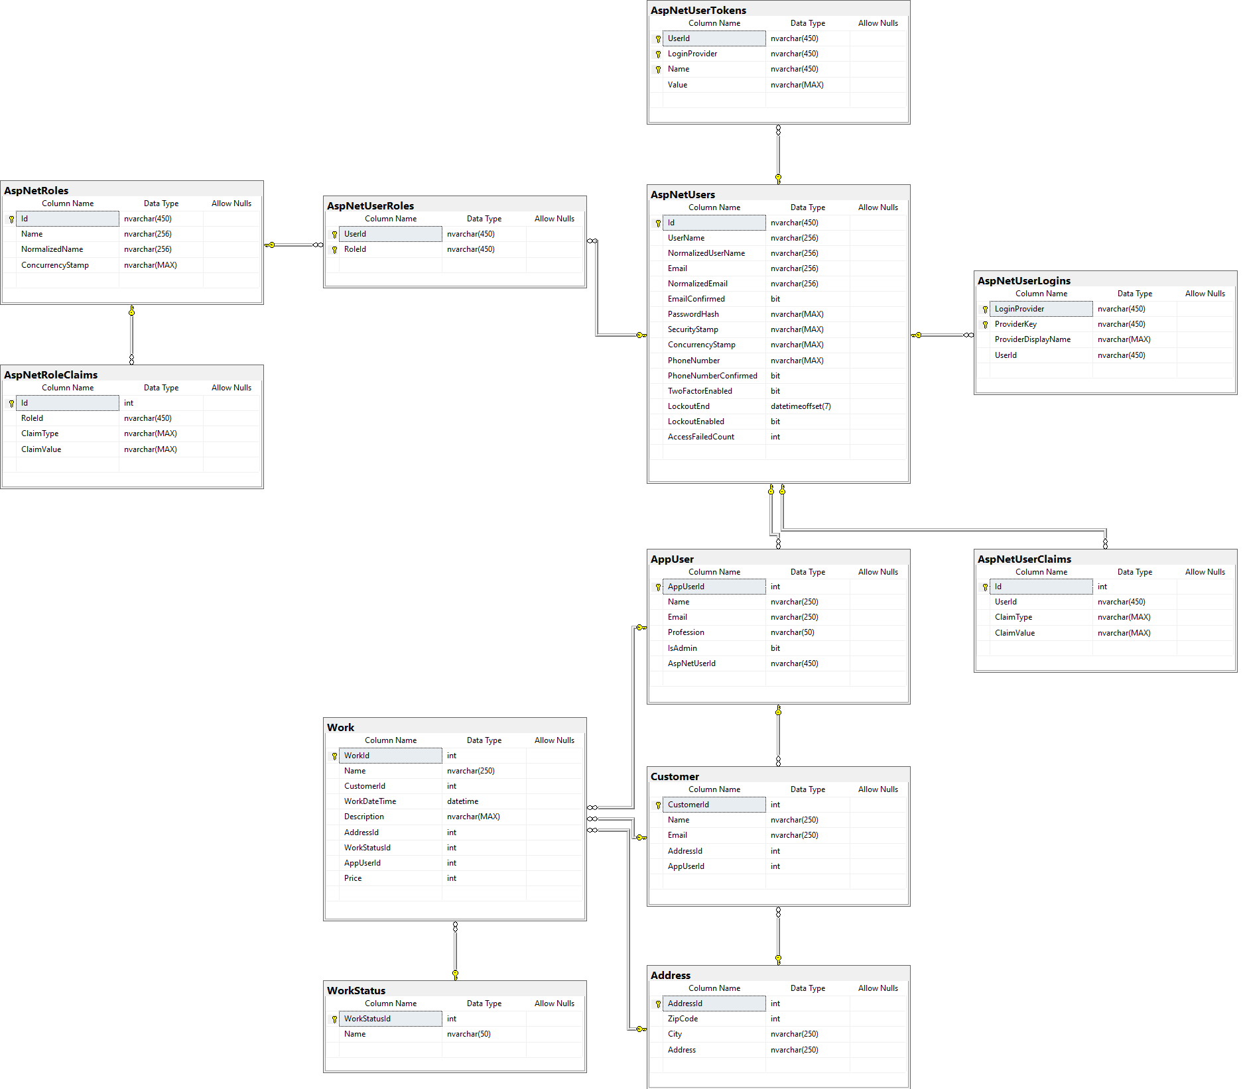
Adatbázis
MS SQL Server 2019
Táblák kialakítása adatkörönként
Köztük lévő kapcsolatok megvalósítása kulcsokkal
Üzleti és technikai táblák egyaránt

Slide 7
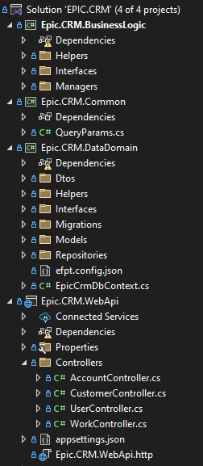
Backend
Több rétegű architektúra: fejleszthetőség, karbantarthatóság, skálázhatóság
BusinessLogic: Üzleti logikai réteg
Common: Közös komponensek
DataDomain: adatbázis-hozzáférés és az adatok kezelése
WebApi: Ez a réteg a webes API-t valósítja meg, amely a frontenddel kommunikál.

Slide 8
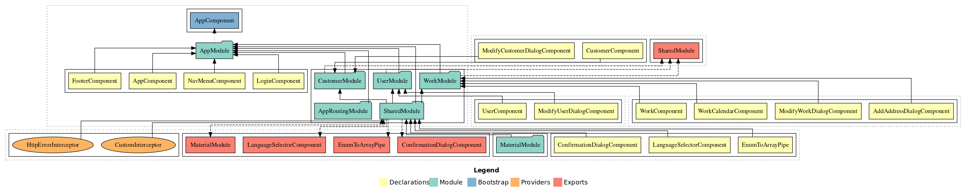
Frontend
Angular technológia
Moduláris felépítés
Jól struktúrált, karbantartható
AppModule: fő Angular modul, amely a többi modult összekapcsolja és inicializálja az alkalmazást.
CustomerModule, UserModule, WorkModule: Ezek a modulok a rendszer fő funkcionális területeit reprezentálják
SharedModule: a különböző modulok által megosztott komponenseket, szolgáltatásokat és pipe-okat tartalmazza

Slide 9
Funkcionalitás bemutatása
Bejelentkezés és felhasználó-kezelés
Nyelvváltás
Munkák
Ügyfelek
Naptár
Használat mobilon

Slide 10
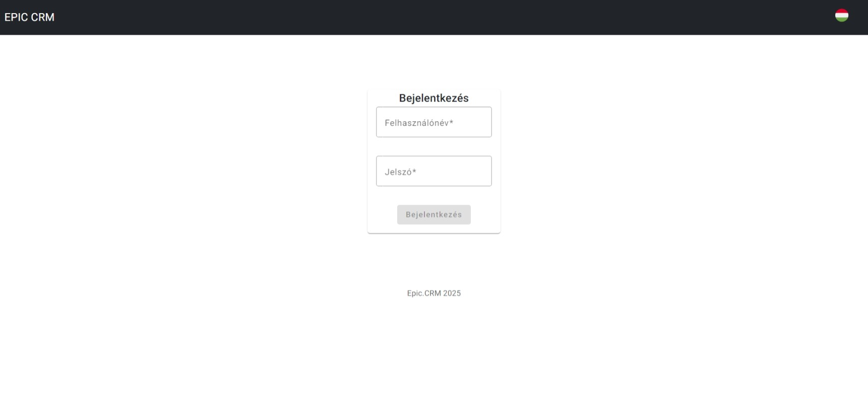
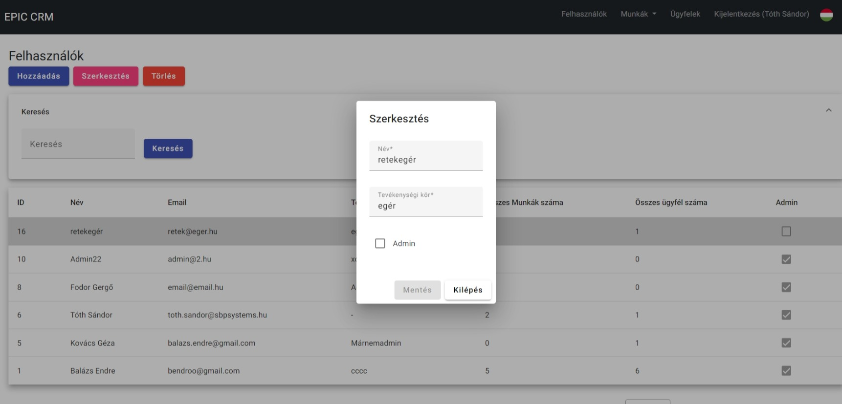
Bejelentkezés és felhasználó-kezelés
Webes alkalmazás, böngészőből elérhető
Bejelentkezés email cím és jelszó megadással
Adminisztrátor szerepkörben lehetőség a vállalkozók listázására és szerkesztésére

Slide 11
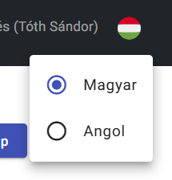
Nyelvváltás
Az alkalmazás többnyelvű
Jelenleg magyar, illetve angol nyelv támogatott
Egyszerűen kiterjeszthető más nyelvekre translation fájlok segítségével

Slide 12
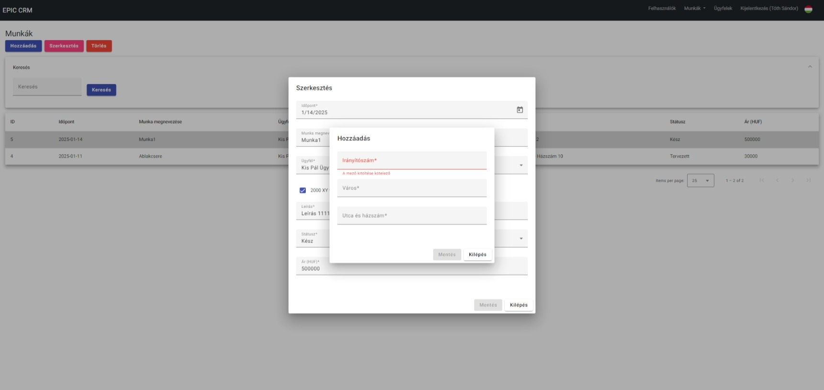
Munkák
Aktuálisan belépett vállalkozó listázhatja és kezelheti a saját munkáit az alábbi adatok megadásával:
Időpont
Munka megnevezése
Ügyfél
Leírás
Cím
Státusz
Ár

Slide 13
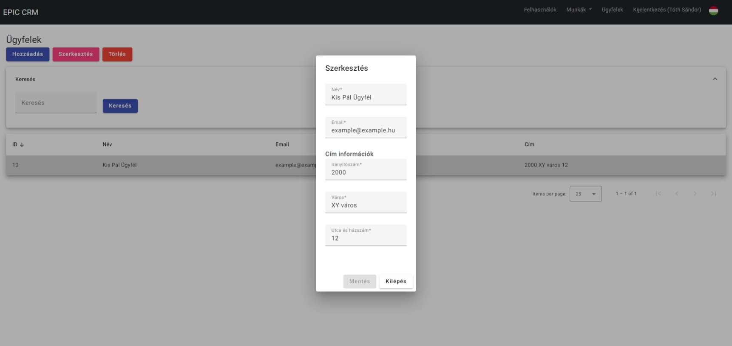
Ügyfelek
Aktuálisan belépett vállalkozó listázhatja és kezelheti a saját ügyfeleit az alábbi adatok megadásával:
Név
Email
Cím (Külön adatkör: Irányítószám, Város, Utca és házszám)

Slide 14
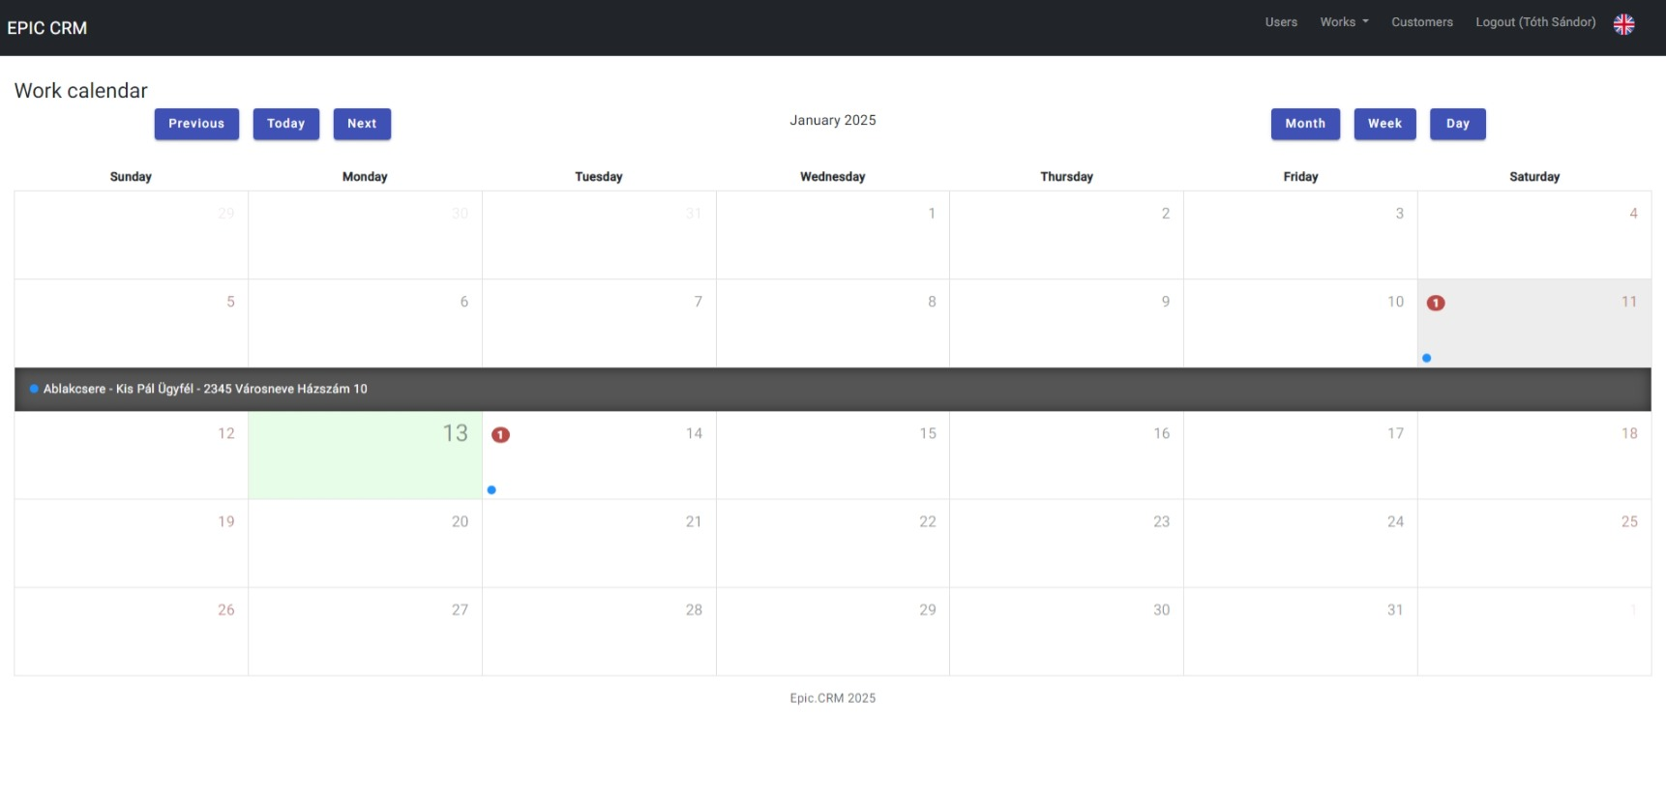
Naptár
Kialakításra került egy naptár nézet -> Vállalkozó rögzített munkáinak áttekintése
Nyelvváltás naptárban is támogatott
Havi, heti, napi nézet

Slide 15
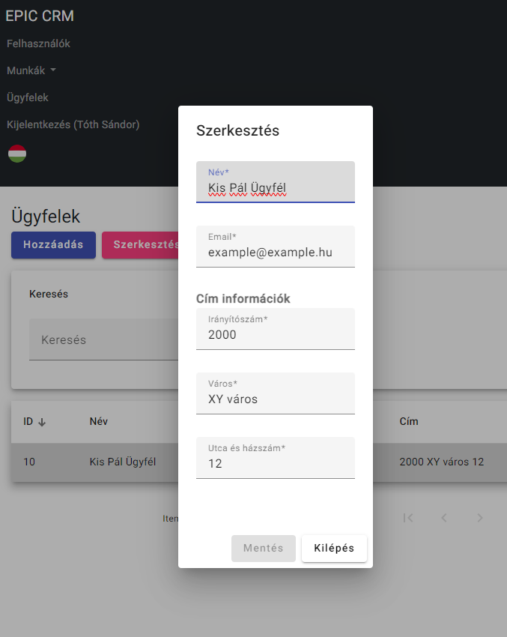
Használat mobilon
Reszponzív kialakítás
Mobilon is jól átlátható és kezelhető funkcionalitás

Slide 16
Továbbfejlesztési lehetőségek
Jelentéskészítés és analitika
Integráció más rendszerekkel
Időkövetés és Projektmenedzsment
Felhasználói jogosultságkezelés

Slide 17

Köszönjük!
Kérdések?

